Slide 1
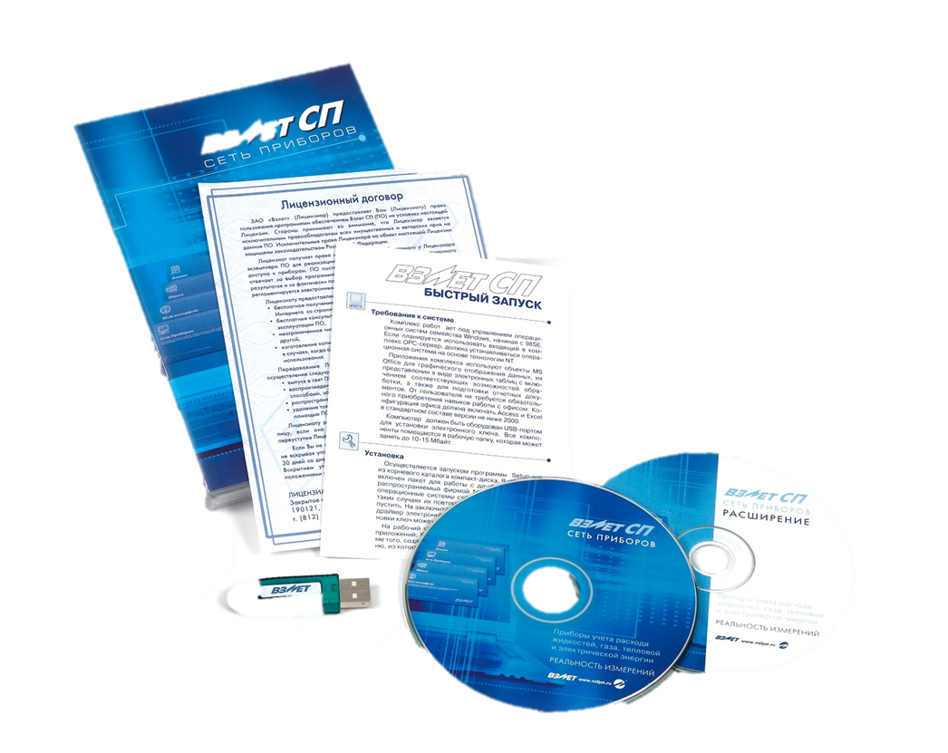
Новые разработки
Группы компаний «ВЗЛЕТ» для автоматизированного учета энергоресурсов

Slide 2

Основные задачи масштабных систем сбора данных с узлов учета энергоресурсов
регламентированный сбор данных, накопленных приборами учета, для обеспечения коммерческих расчетов;
непрерывный контроль нештатных ситуаций в измерениях и состоянии узлов учета;
многопользовательский доступ к приборным данным;
привязка параметров, регистрируемых приборами, к параметрам объектов инженерных сетей и схем энергоснабжения («точки учета»);
ведение истории изменений настроек (конфигурации) контролируемых приборов;
обеспечение обмена данными со смежными информационными системами

Slide 3
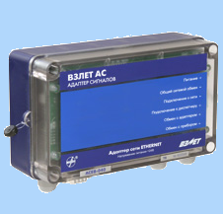
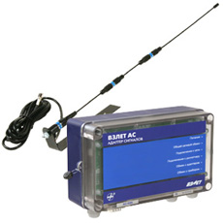
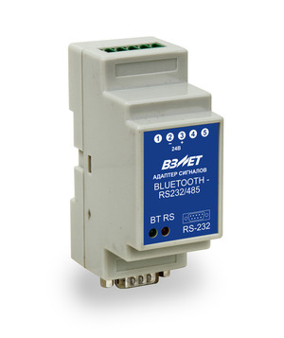
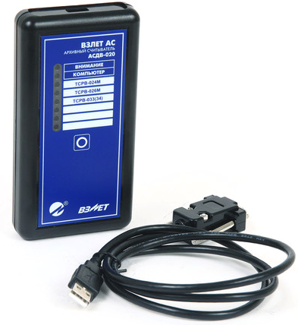
Адаптеры ВЗЛЕТ АС для сбора и передачи приборных данных
АССВ-030 – адаптер сотовой связи (GSM/GPRS);
АСЕВ-040 – адаптер сети Ethernet;
АСБТ-060(061) – адаптер сигналов Bluetooth-RS-232/RS-485;
АСДВ-020 – архивный считыватель АСДВ-020

Slide 4
Адаптер РИ232 (разделитель интерфейса)
возможность работы с широким спектром приборов учета (различных марок и производителей);
коммутация канала связи для устройства, инициирующего запрос данных с прибора учета;
возможность задавать приоритетность передачи по любому из двух каналов связи;
блокировка обмена данными по второму каналу при наличии обмена по первому каналу;
возможность подключения приборов в режиме RS232 как по трехпроводной схеме (RX,TX,GND), так и по пятипроводной схеме (RX, TX, GND, RTS, CTS);
гальваническая развязка входных и выходных портов для предотвращения повреждения подключенных приборов друг от друга в случае сбоев в работе;
удобство монтажа: установка на DIN-рейку, возможность подключения внешних устройств как через разъемы DB9–M(F), так и через клеммные зажимы (по заказу)

Slide 5
Программный комплекс ВЗЛЕТ СП 4.0
Профес-сиональная
Стандартная
возможность отображения информации с использованием топографических карт и мнемосхем
исполнение заданий (корректировка времени, рассылка параметров холодной воды)
чтение, хранение и вывод накопленных приборами данных (архивов) и текущих значений контролируемых параметров
формирование ведомостей учета (отчетов)
анализ приборных данных
интеграция с государственными и региональными информационными системами
Базовая
журналы состояния
автоматическое формирование отчетов
доступ к данным через OPC-интерфейс
паспортизация

Slide 6
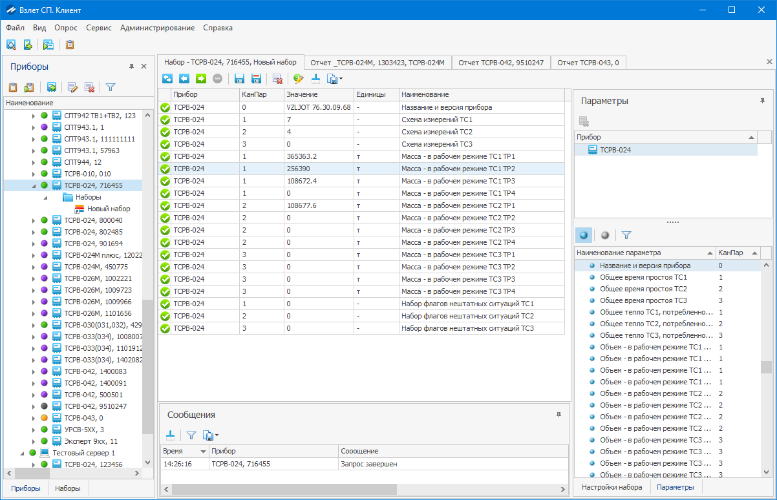
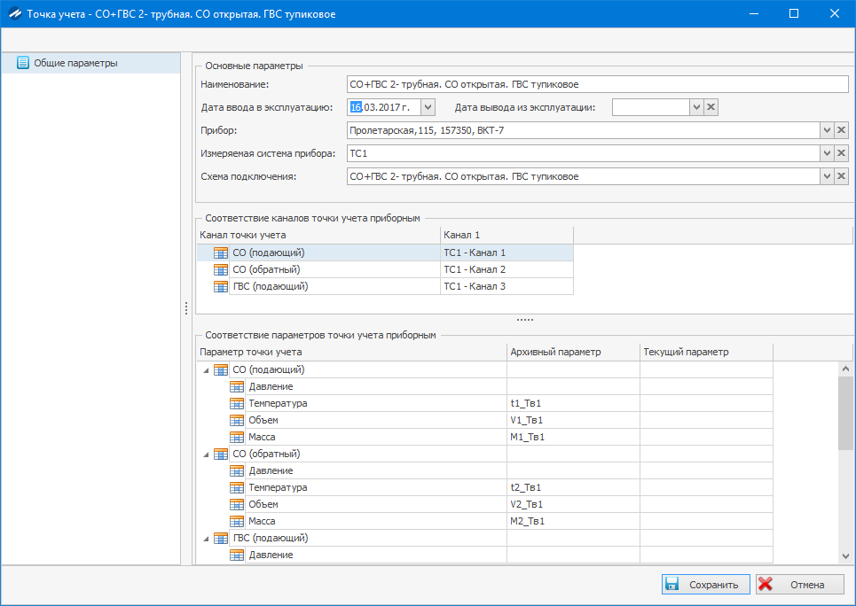
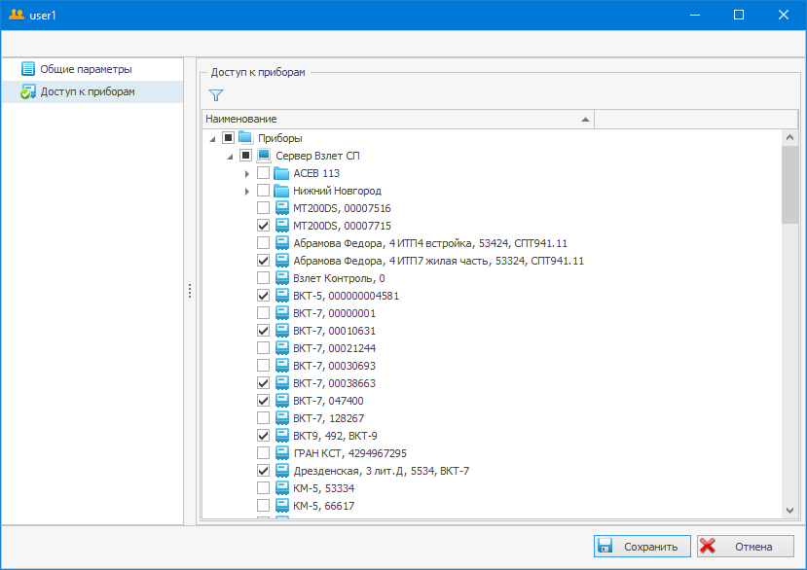
Программный комплекс ВЗЛЕТ СП 4.0
Настройка (конфигурирование) и визуализация данных
интуитивно-понятный интерфейс для создания структуры объектов, точек учета,
описаний приборов, наборов контролируемых параметров,
списков приборов, правил разграничения доступа

Slide 7
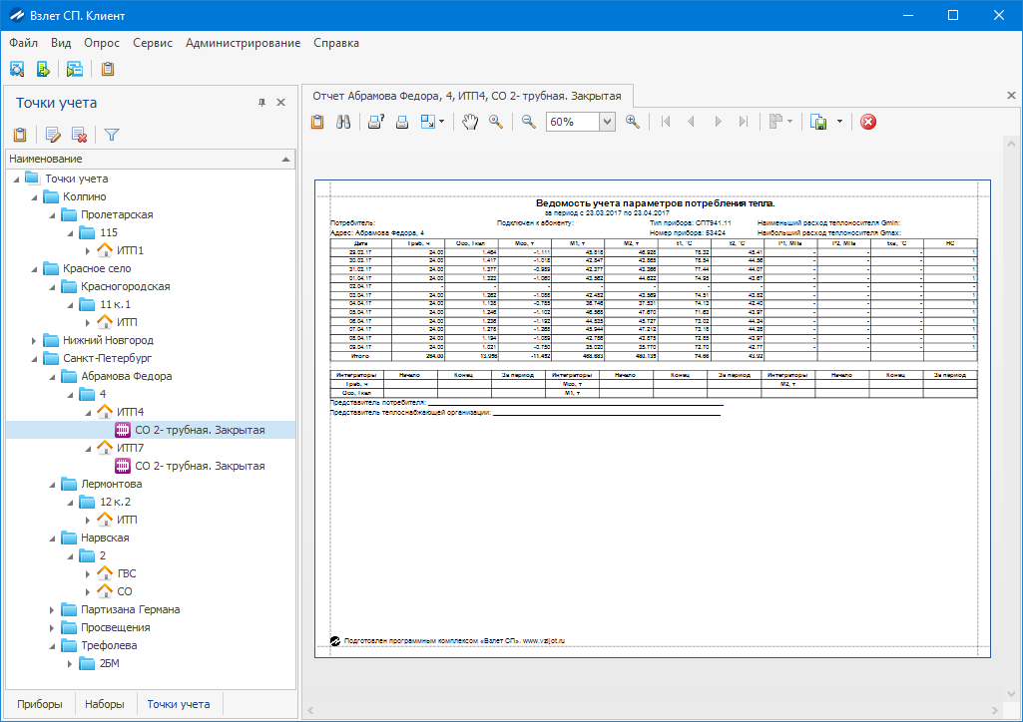
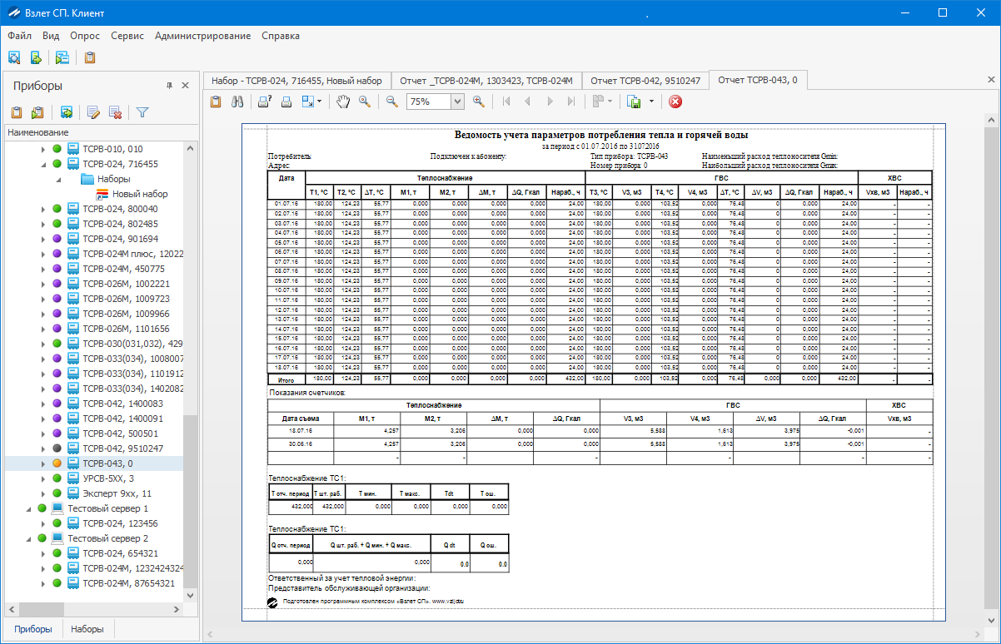
Программный комплекс ВЗЛЕТ СП 4.0
Отчетные формы
возможность использования как готовых шаблонов отчетных форм, так и построения собственных (пользовательских) отчетов (встроенный редактор отчетов)
отчеты как по приборам, так и по «точкам» учета
возможность массовой печати отчетов по списку узлов

Slide 8
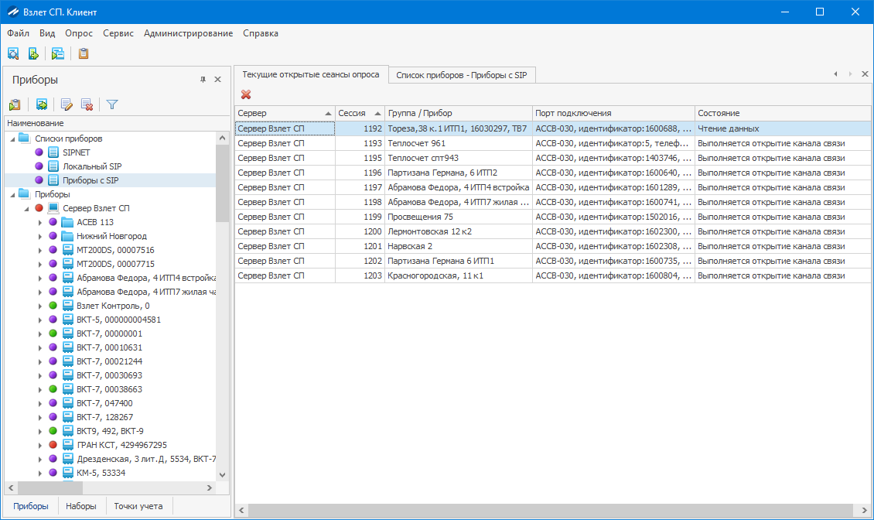
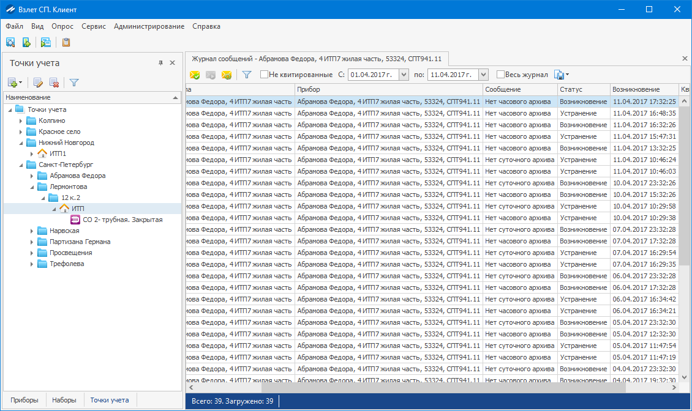
Программный комплекс ВЗЛЕТ СП 4.0
Журналы
возможность просмотра текущего состояния каналов связи,
обмена с приборами,
наличия актуальных данных;
сообщений о нештатных ситуациях

Slide 9
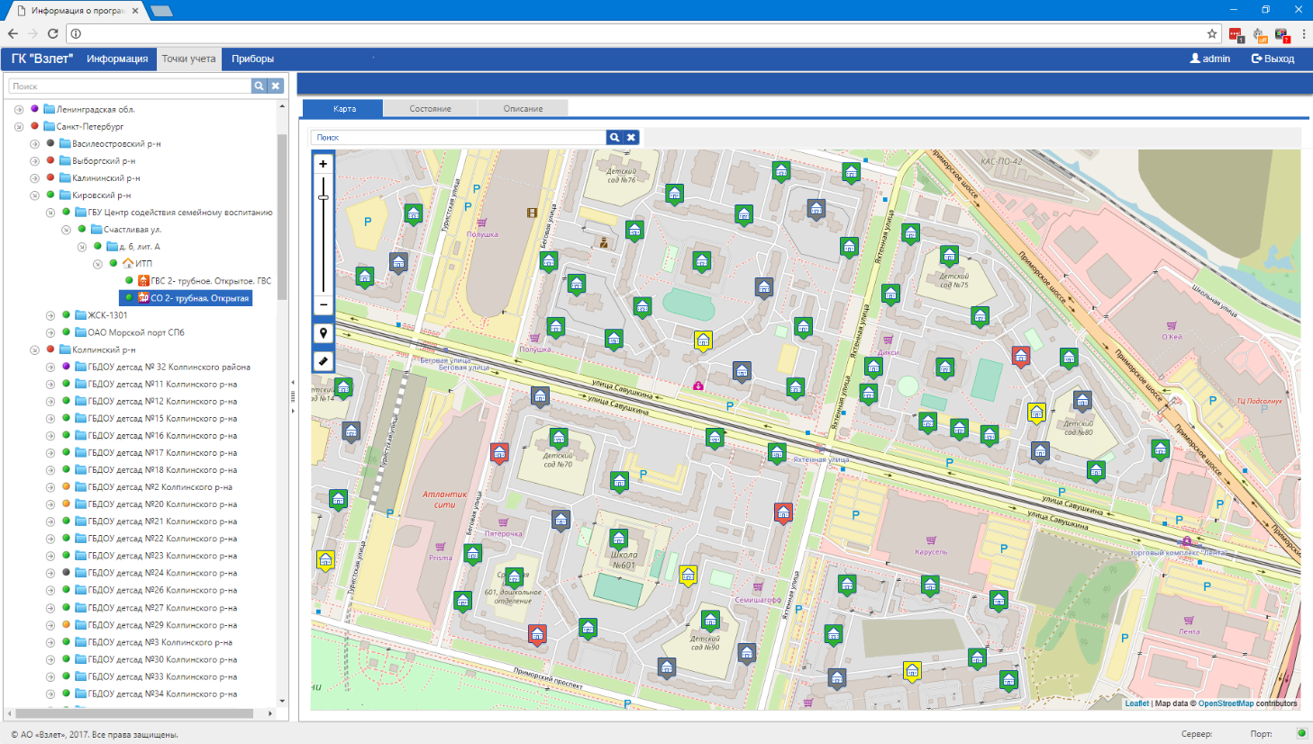
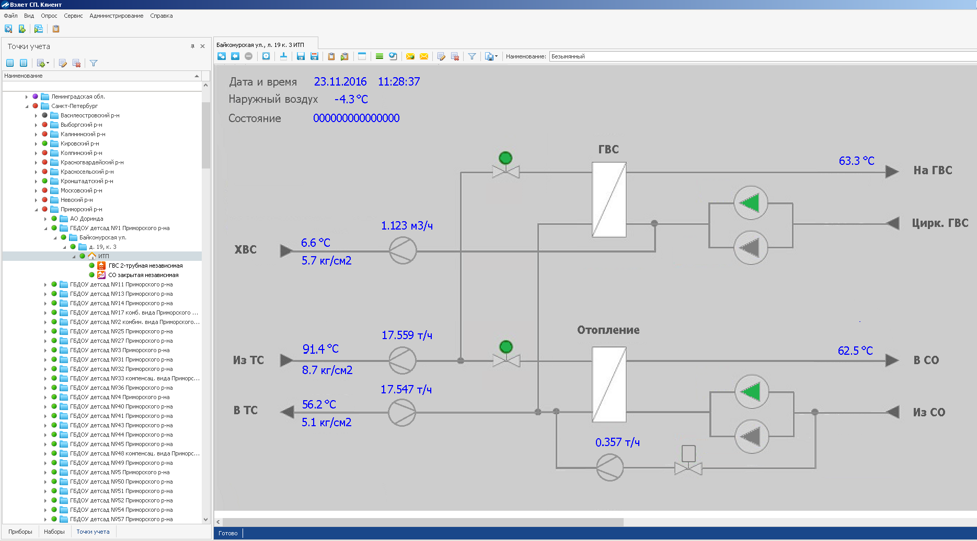
Программный комплекс ВЗЛЕТ СП 4.0
Гео-интерфейс, мнемосхемы
отображение измерительной и диагностической информации с использованием топографических карт;
представление измерительной информации на мнемосхемах,
возможность создания/редактирования пользовательских экранов (встроенный редактор мнемосхем)

Slide 10

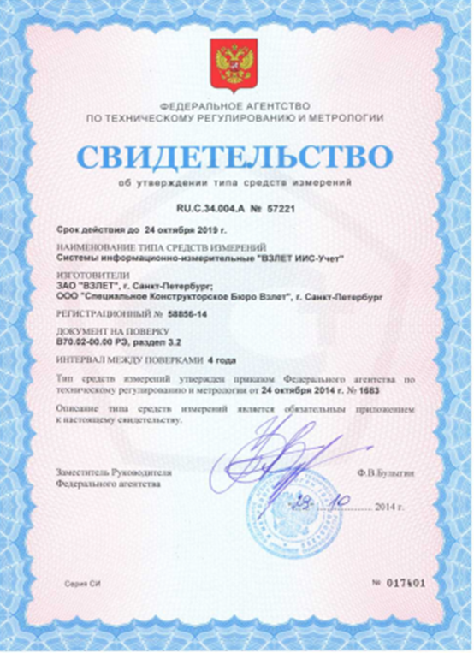
Программный комплекс ВЗЛЕТ СП 4.0
Программный комплекс ВЗЛЕТ СП зарегистрирован в государственном Реестре программ для ЭВМ
Программный комплекс ВЗЛЕТ СП - ядро сертифицированных информационно-измерительных систем
ВЗЛЕТ ИИС – Учет

Slide 11

СПАСИБО ЗА ВНИМАНИЕ!

